Slide 1


FLORIDA APP
Realizado por Gabriel, Haitian, Davit, Iván, Diego y Marcos

Slide 2
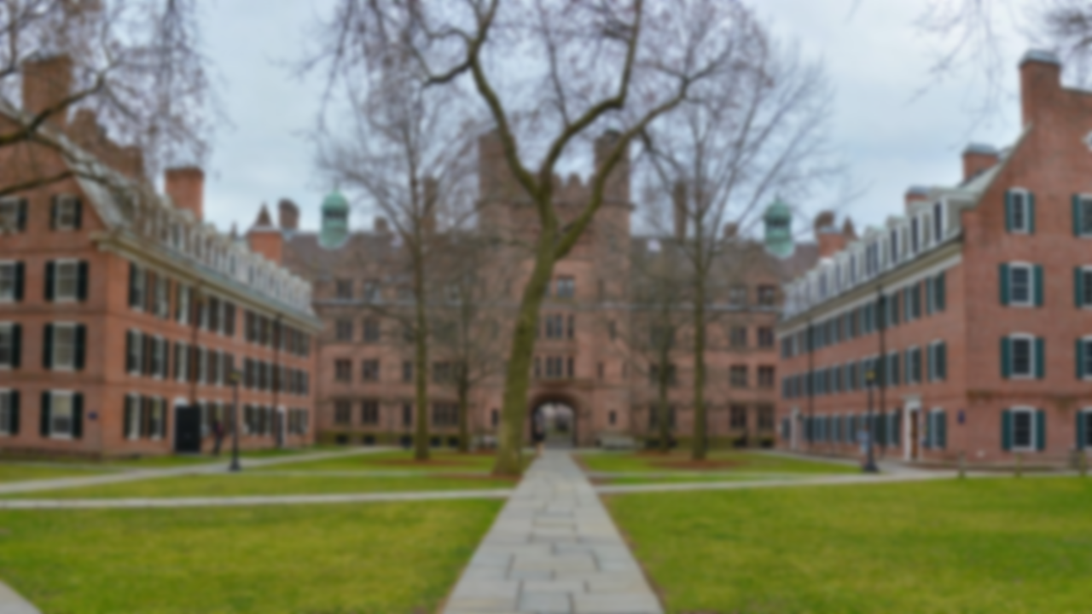
PRESENTACIÓN
Floridaapp es una aplicación que mejora la gestión de los servicios del centro docente, los usuarios dispondrán de diferentes herramientas

Slide 3
Nuestra Aplicacion
Servicios Dispoibles en la APP
Reunión
Cafetería
Biblioteca
Florida News

Slide 4
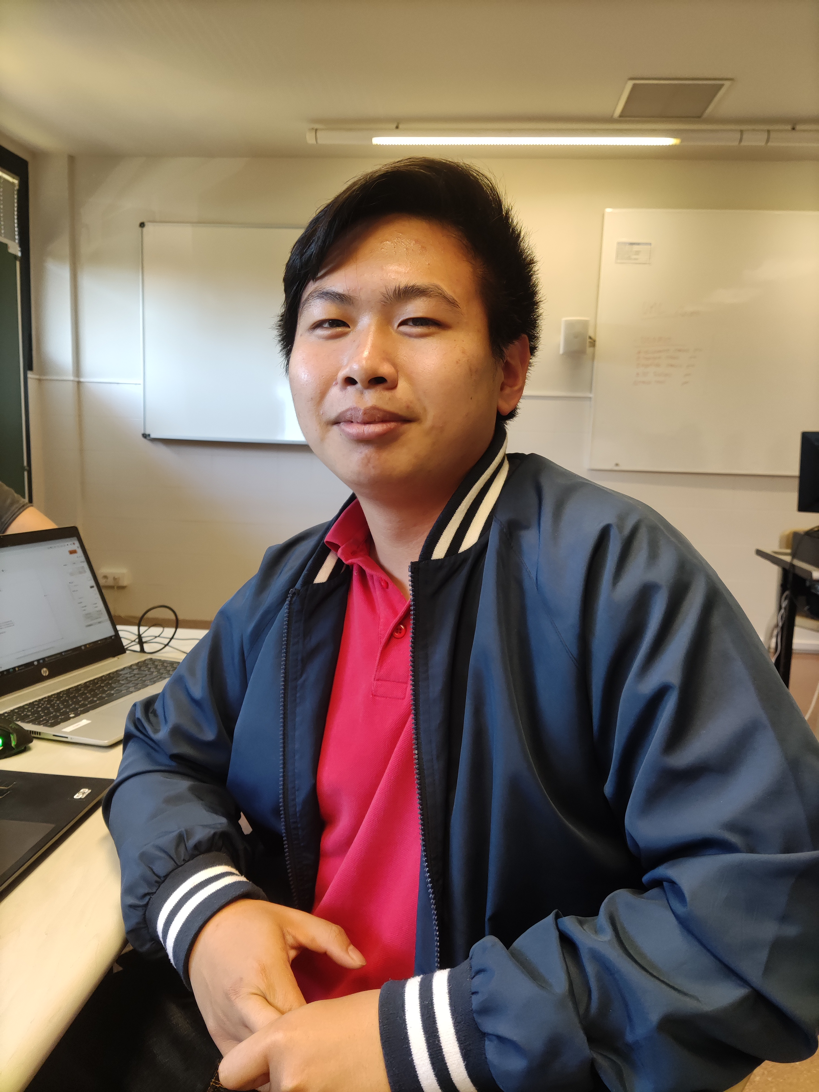
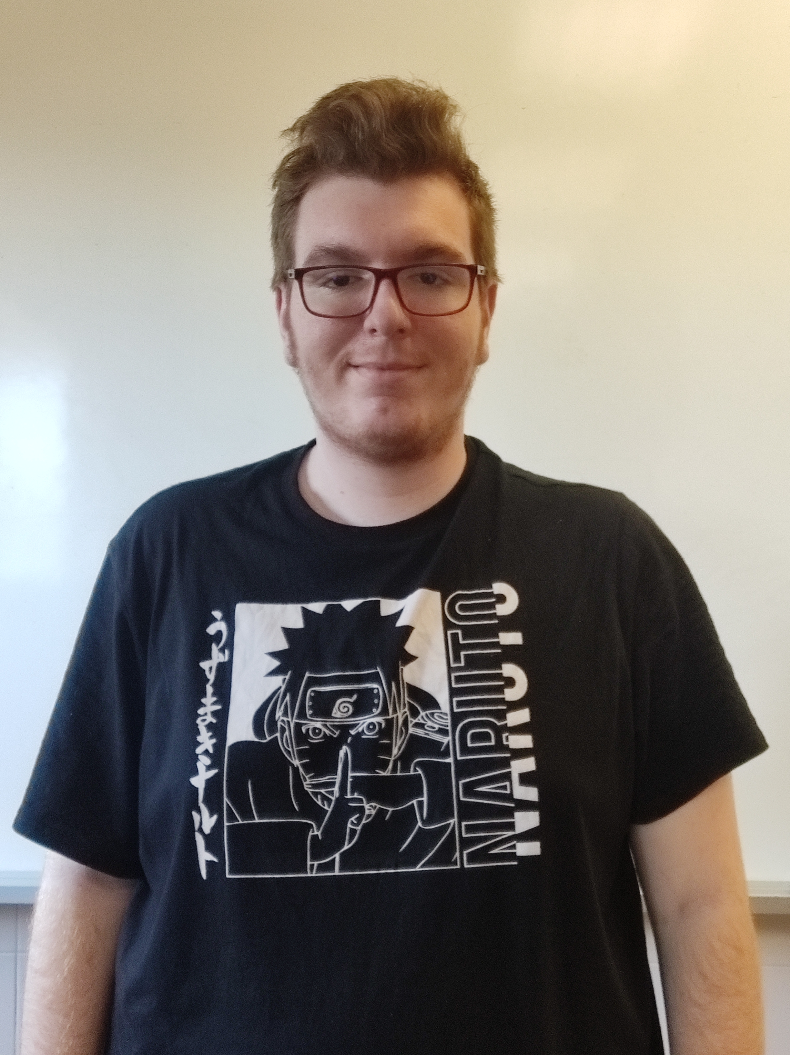
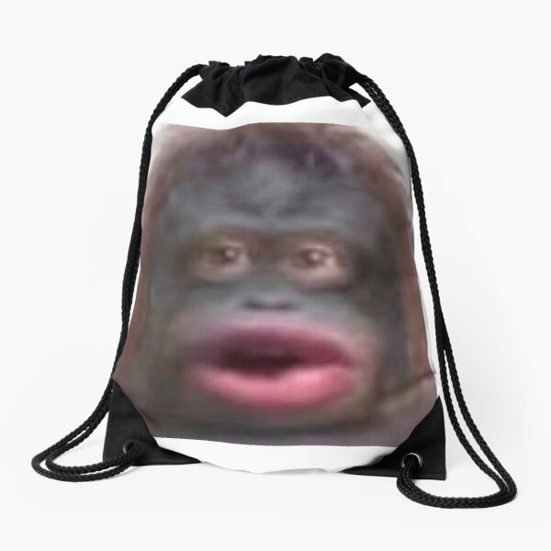
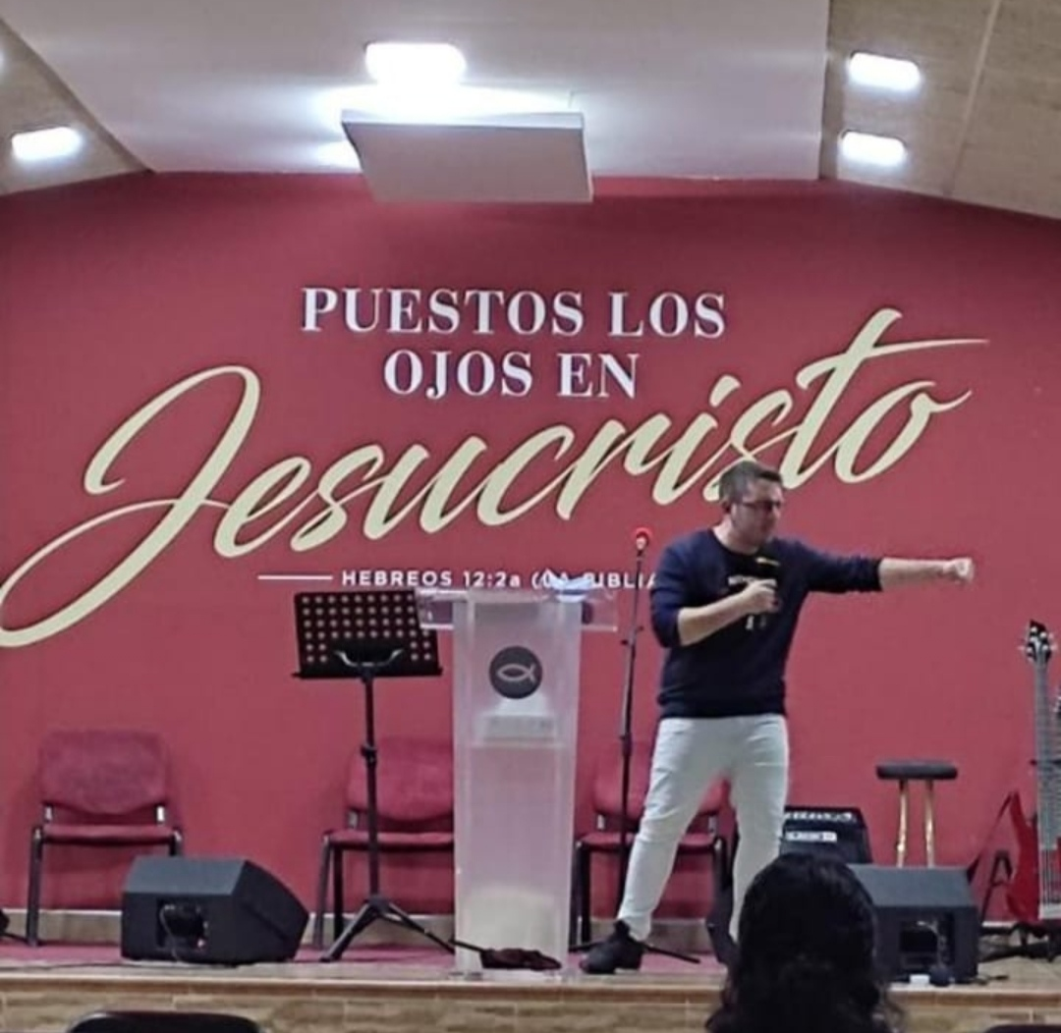
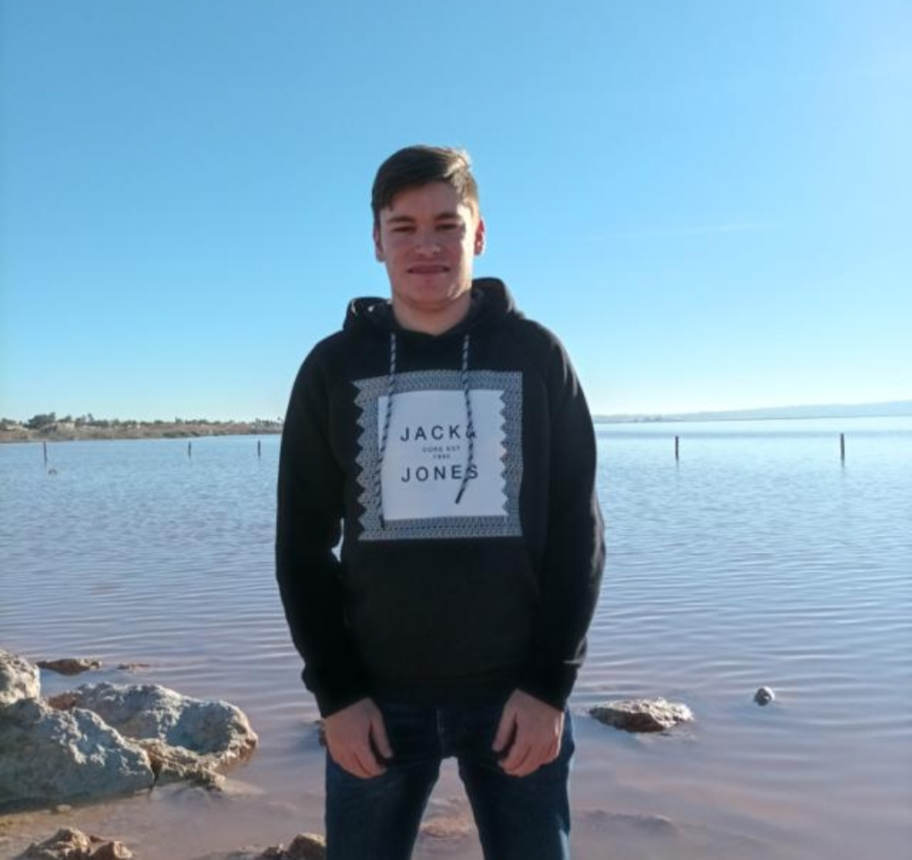
Integrantes
Haitian Ji
Davit Costa
Gabriel Argente
Diego Sánchez
Marcos Simón
Iván López

Slide 5
Como Surgió FloridaApp?
Pensamos en como satisfacer las necesidades de todos los alumnos de Florida con una sola aplicación, la cual seria de fácil acceso para los diferentes lugares que hay en florida..
Cafetería, Biblioteca, Reuniones y Info. Ciclos

Slide 6
Como Surgió FloridaApp?
Entonces decidimos crear FloridAPP, Una Aplicacion donde podemos acceder a todos los servicios de Florida Universitaria de forma Facil

Slide 7
Explicación de los Servicios de FloridApp

Slide 8
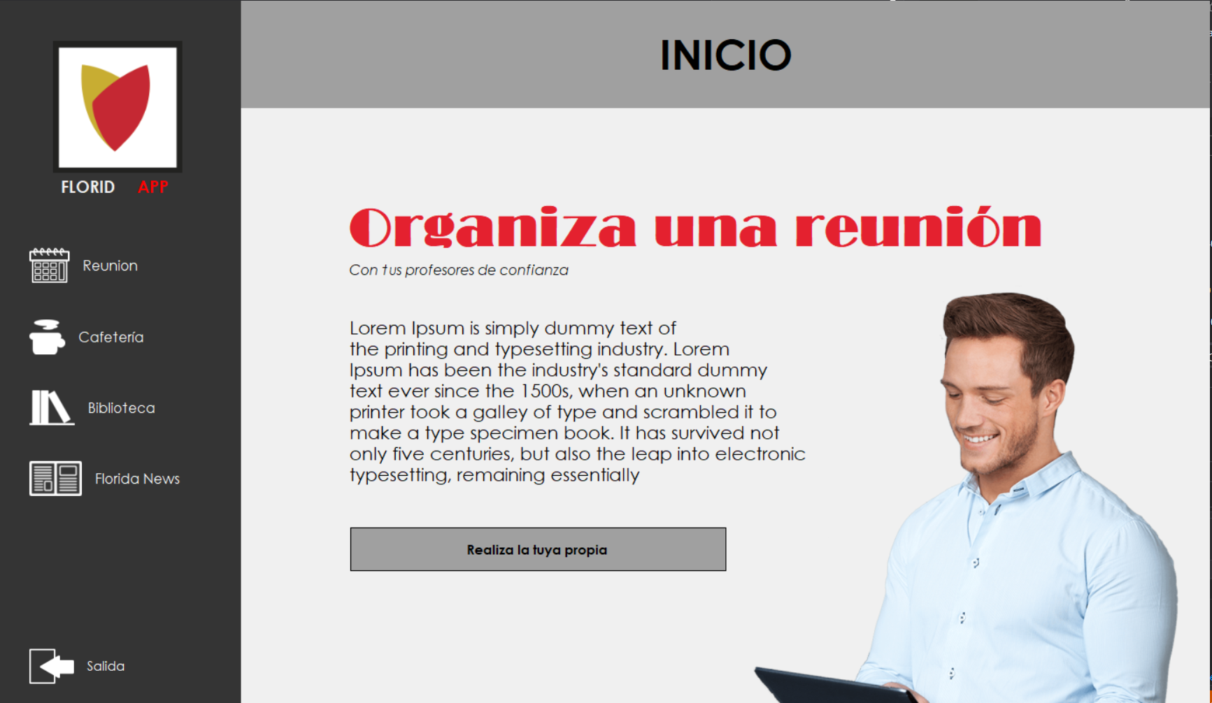
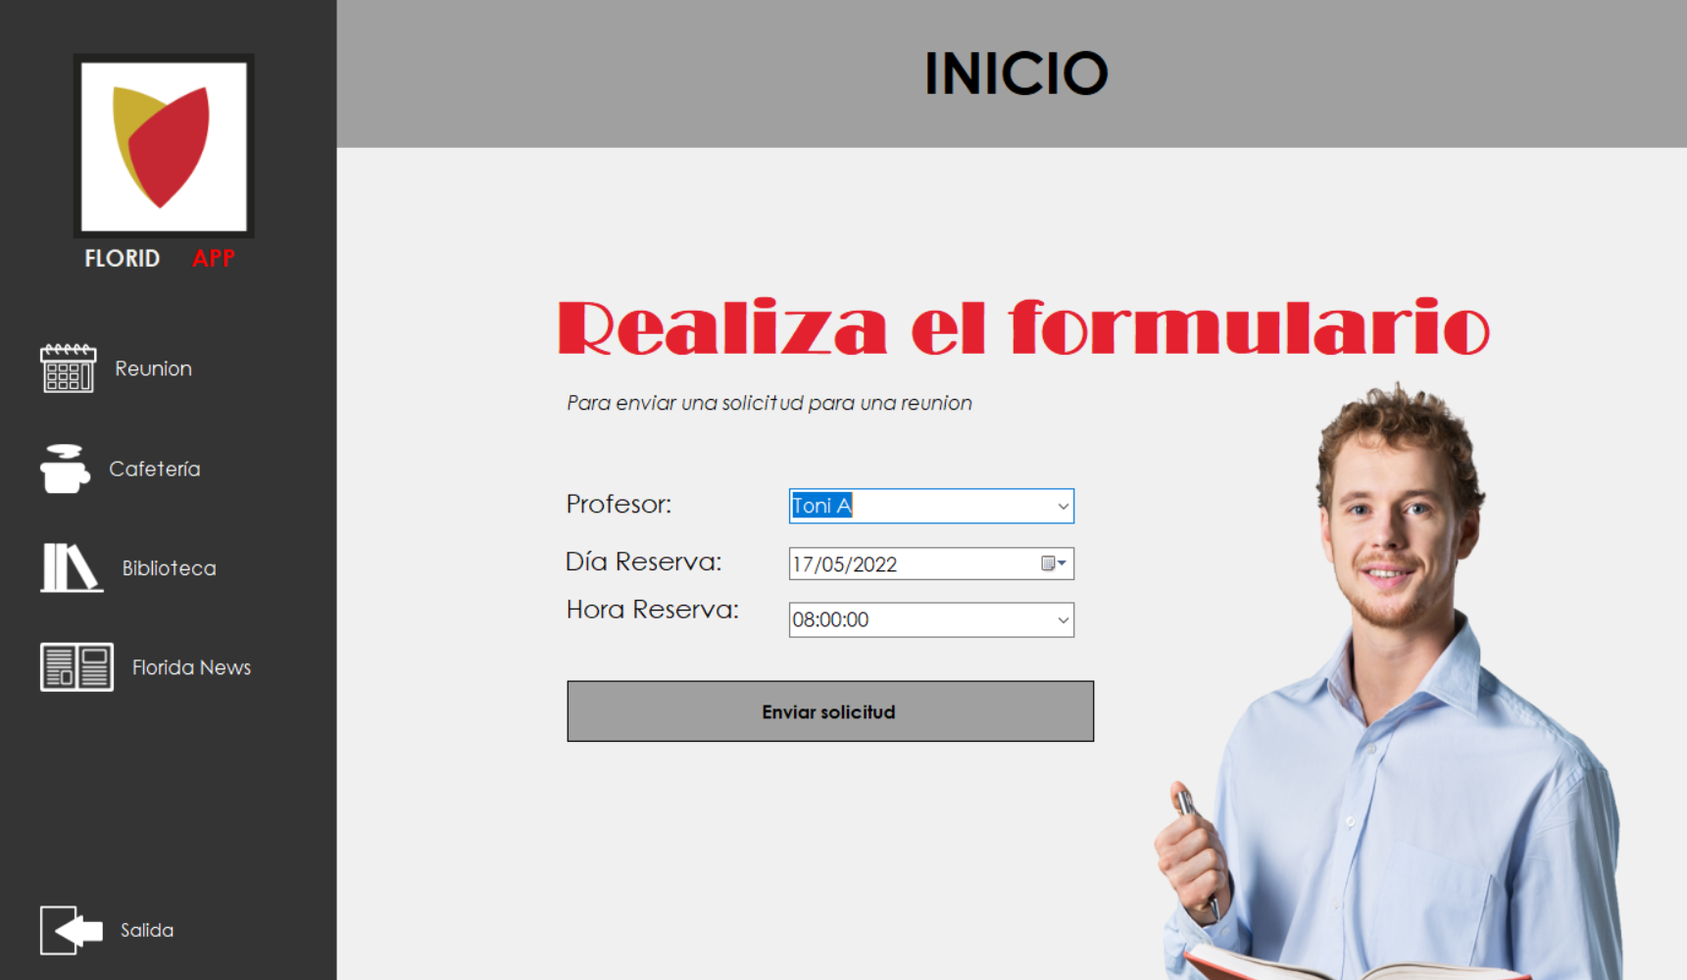
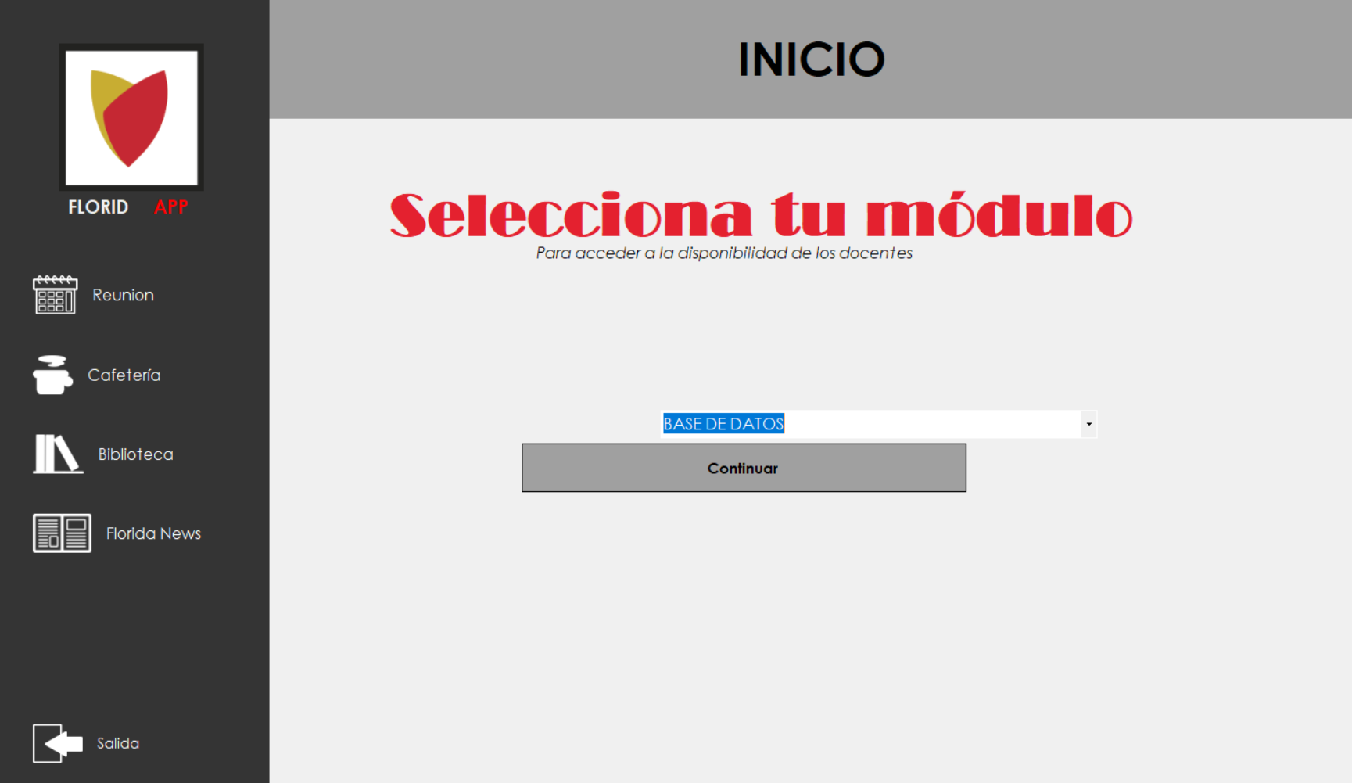
Servicio Reunion

Slide 9
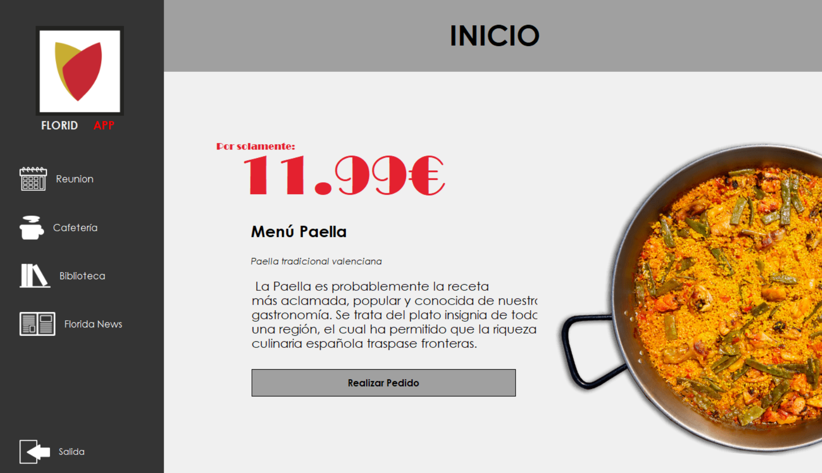
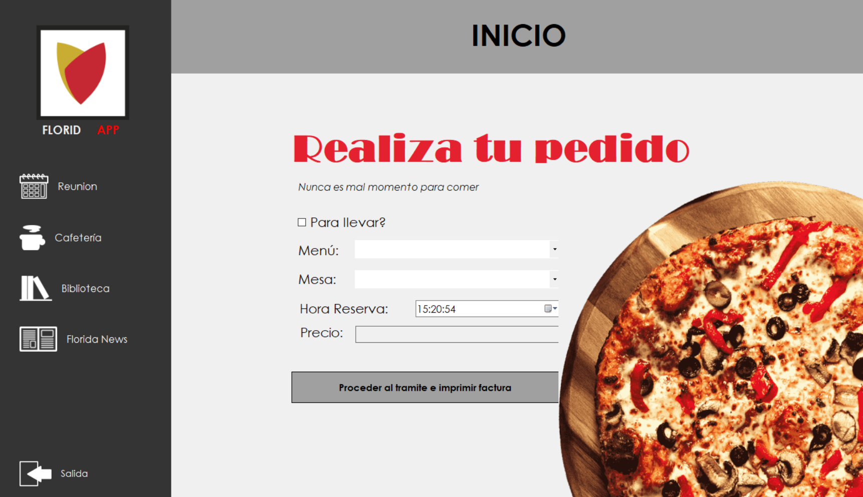
Servicio Cafetería

Slide 10
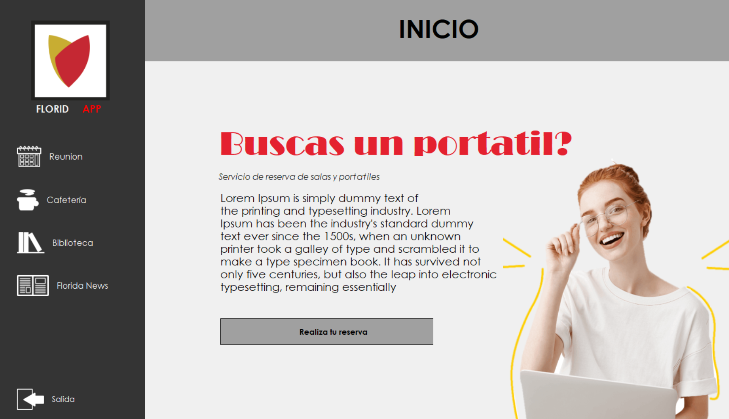
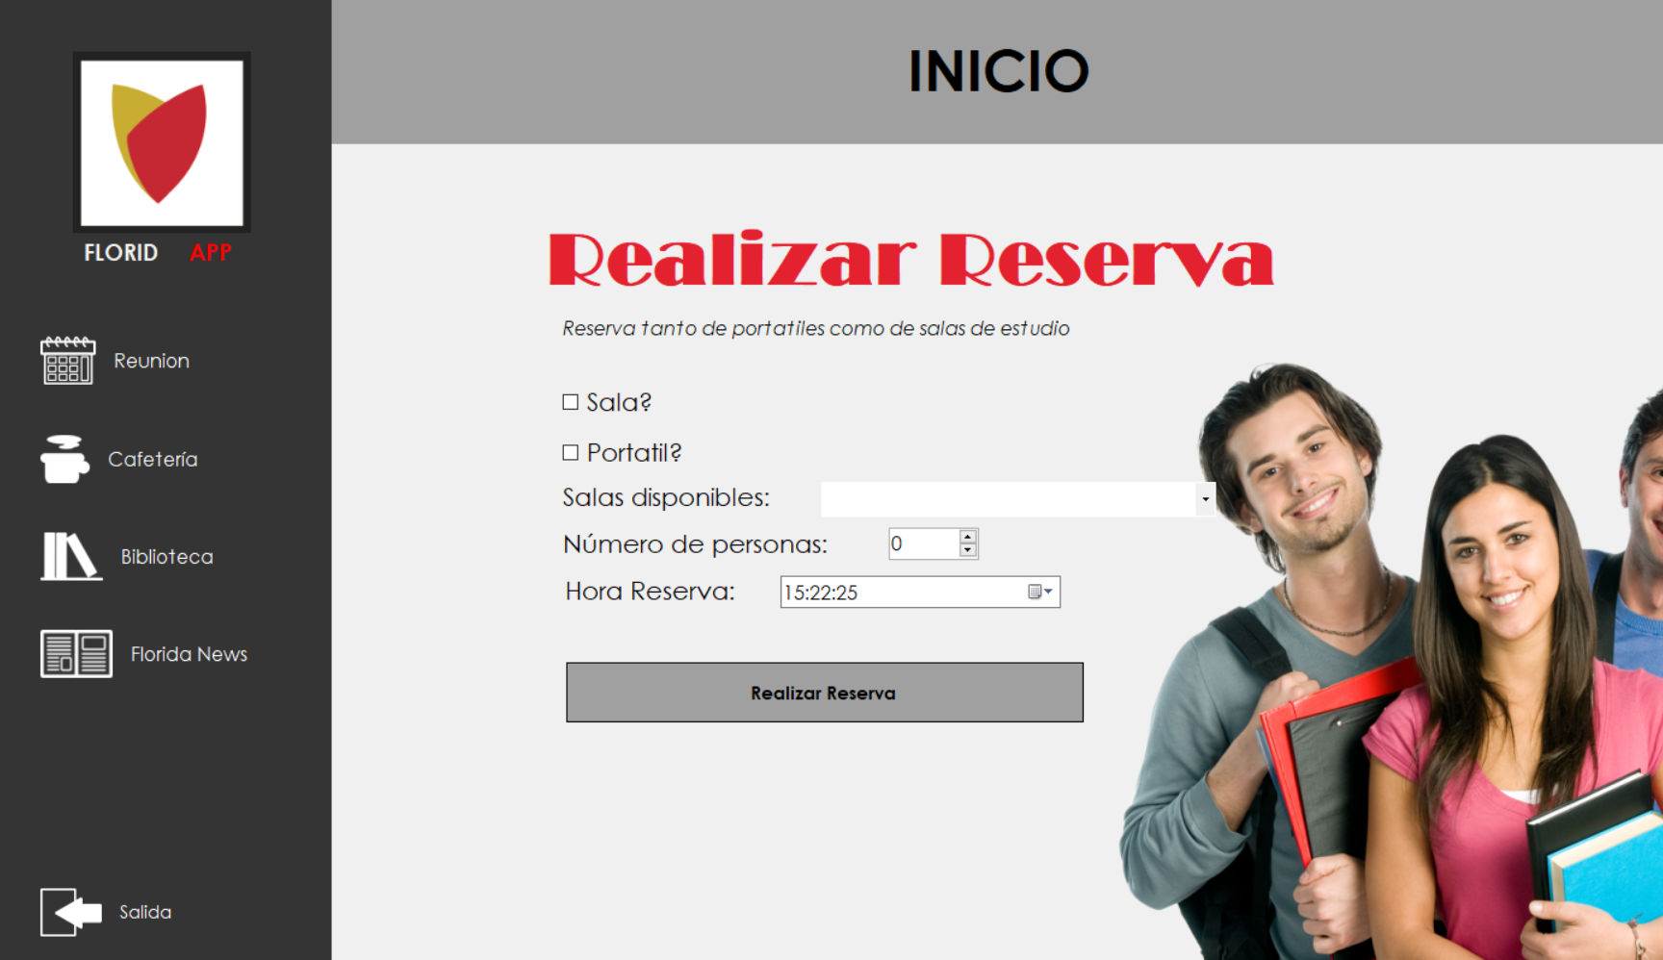
Biblioteca

Slide 11
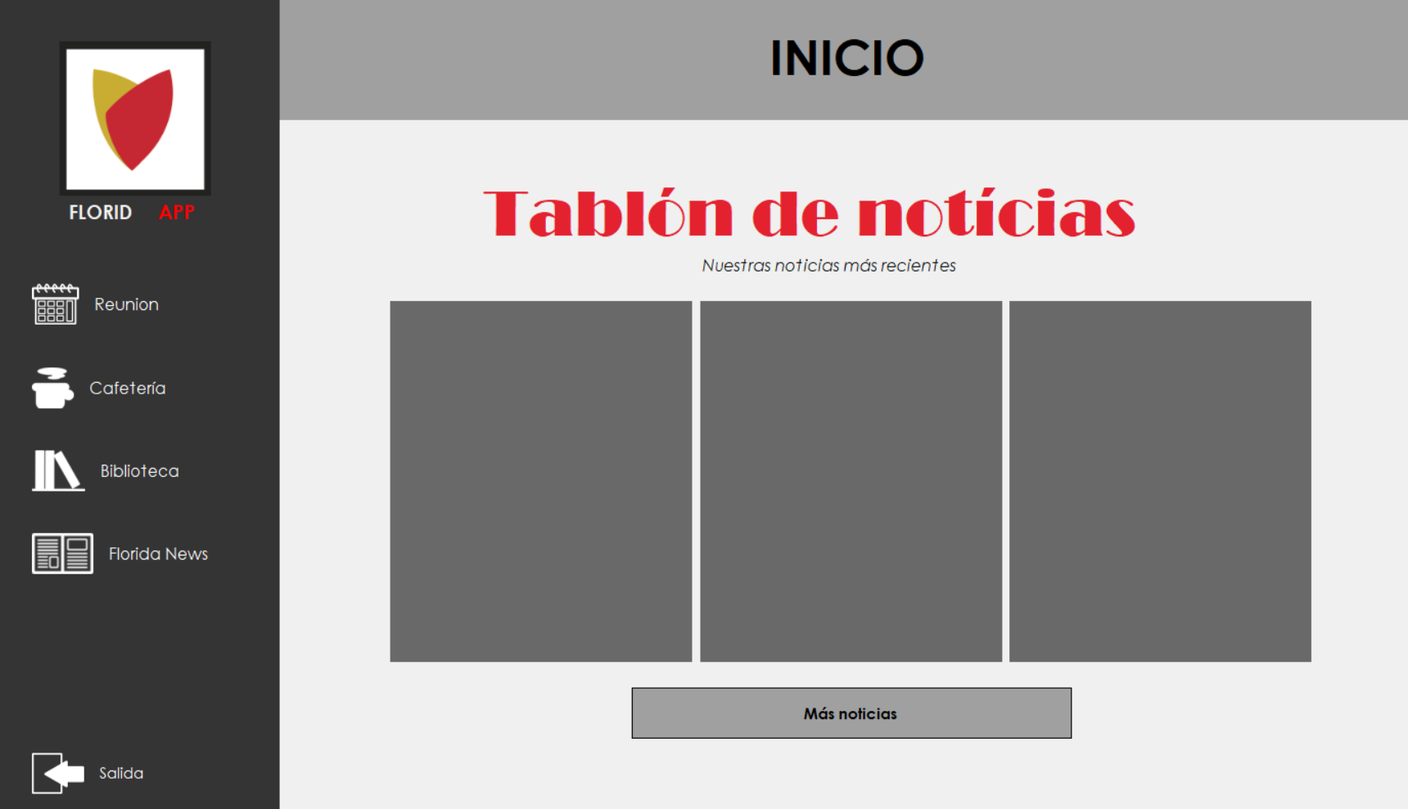
Florida News

Slide 12
Demo de Nuestra Aplicacion
Insert your multimedia content here

